Slide 1
Mandelbrotova množina
Jan Vratislav

Slide 2

Mandelbrotova množina

Slide 3
Výpočet
z_{n} = z_{n-1}² + c , z₀=0, c je komplexní číslo
je-li z_{n} > 2 pro některé n a c tak posloupnost diverguje
počet iterací, po kterých jsme zjistili, že pro dané c posloupnost diverguje se převede na barvu

Slide 4
Algoritmus
mandelbrot(complexniBod c)
maxInteraci = max;
citacIteraci = 0;
while(|c = pwr(c,2)| <=2 && citacIteraci <= maxIteraci)
citacIteraci++
if(citac == maxIteraci)
c do mnoziny patri
else
c do mnoziny nepatri

Slide 5
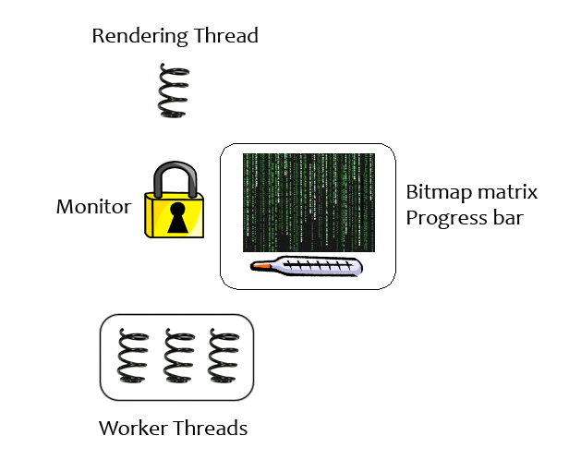
Programová implentace

